Slide 1


Алгоритмы и структуры данных на языке С
Алгоритм Евклида, ускоренный алгоритм Евклида, расширенный алгоритм Евклида, решето Эратосфена

Slide 2

Алгоритмы Евклида и Эратосфена

Slide 3
В этом видео
Алгоритм Евклида
Ускоренный алгоритм Евклида
Расширенный алгоритм Евклида
Решето Эратосфена

Slide 4

Алгоритм Евклида

Slide 5
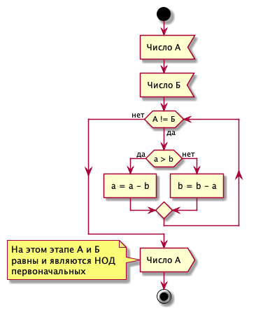
Блок-схема алгоритма Евклида

Slide 6
Ускоренный алгоритм Евклида

Slide 7
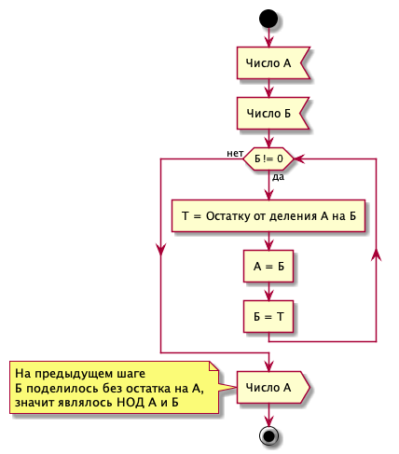
Блок-схема ускоренного алгоритма Евклида

Slide 8
Расширенный алгоритм Евклида

Slide 9
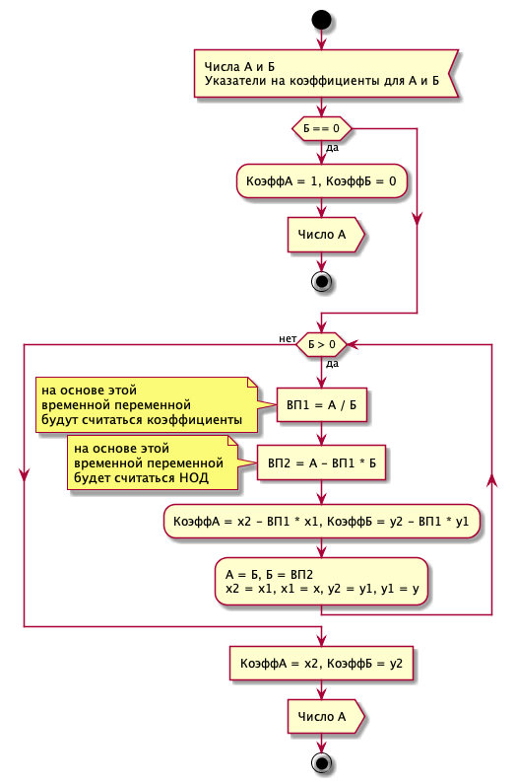
Блок-схема расширенного алгоритма Евклида
a * x + b * x = GCD(a, b)

Slide 10
Решето Эратосфена

Slide 11
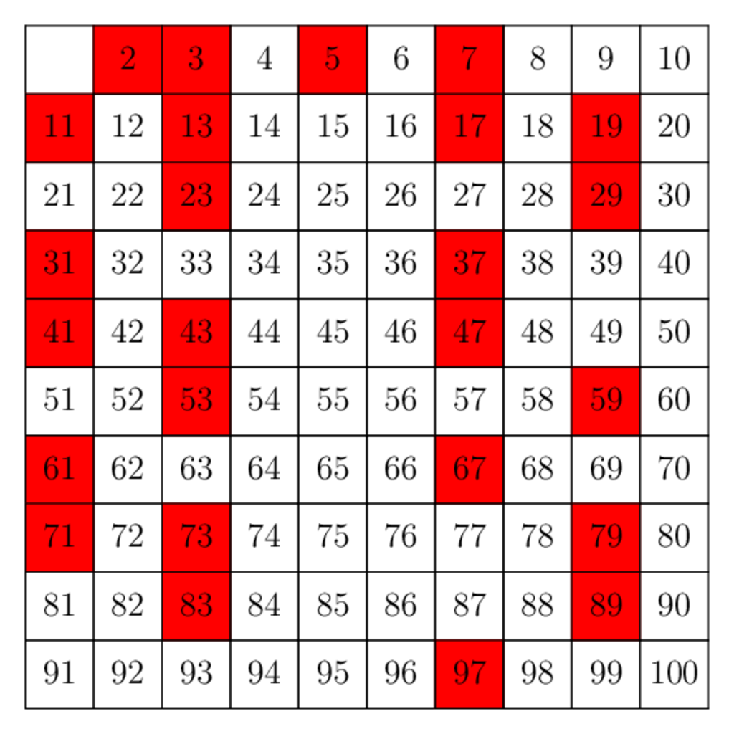

Slide 12
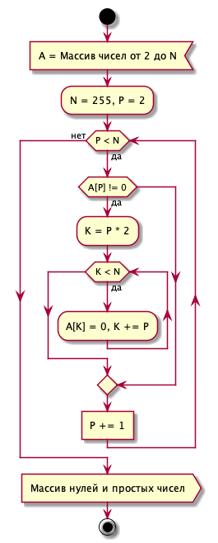
Блок-схема алгоритма “Решето Эратосфена”

Slide 13
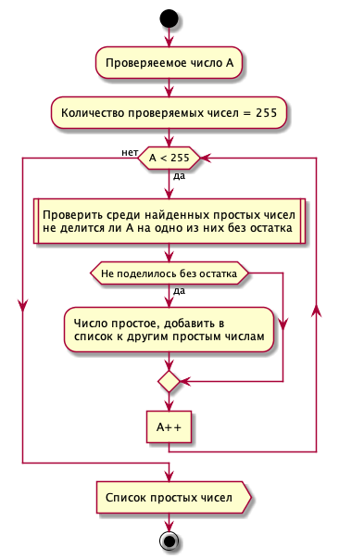
Блок-схема алгоритма “Решето Эратосфена”

Slide 14
Итоги
Изучили алгоритмы:
Евклида
Евклида ускоренный
Евклида расширенный
Решето Эратосфена

